Slide 1
Střední odborná škola a Střední odborné učiliště, Hradec Králové, Vocelova 1338, příspěvková organizace
Registrační číslo projektu: | CZ.1.07/1.5.00/34.0245
Číslo DUM: | VY_32_INOVACE_05_ A_13
Tematická oblast: | Základní pojmy vytápění
Téma: | Sdílení tepla I
Autor: | Ing. Václav Nepokoj
Datum vytvoření: | Září 2012

Slide 2
Anotace
Materiál je určen pro studijní obor MIEZ, předmět VYTÁPĚNÍ, inovuje výuku použitím multimediálních pomůcek – prezentace s názornými obrázky a schématy doplněných textem podporujícím výklad učitele.
Metodický pokyn
Materiál používá učitel při výkladu – pro větší názornost a atraktivnost výuky a zároveň jej mohou využívat žáci pro domácí přípravu na výuku.

Slide 3
Sdílení tepla I
Znalosti v předávání a přenosu tepla jsou základem pro stanovení tepelných ztrát a následně i vytápění objektů.
Tepelný tok vždy postupuje od místa s vyšší teplotou k místu s nižší teplotou.
Tepelný tok může probíhat třemi způsoby.
vedením - u pevných látek. Každá z látek má jiný součinitel tepelné vodivosti.
prouděním – u kapalných a plynných látek. Ke sdílení tepla dochází při jejich styku s pevnou látkou

Slide 4
Sdílení tepla I
Sálání /záření, radiace/ - dochází k němu mezi dvěma povrchy těles s rozdílnými teplotami. Šíří se prostřednictvím elektromagnetického vlnění v oblasti vln infračerveného záření. Závisí na barvě, povrchu a druhu materiálu.
V běžném prostředí se uvedené způsoby kombinují a probíhají současně.
Podle jednotlivých případů může převládat některý z jednotlivých druhů přenosu tepla.

Slide 5
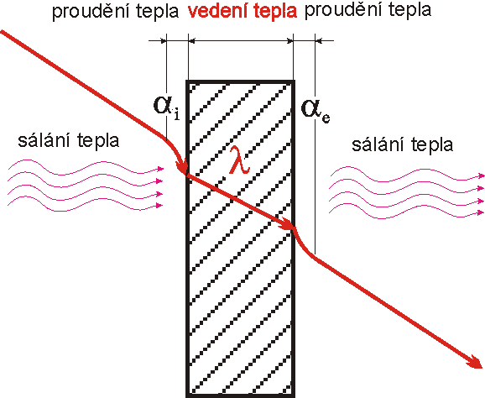
Sdílení tepla I
λ - součinitel tepelné vodivosti materiálu stěny. (W/mK)
α_{i –} součinitel přestupu tepla na vnitřním povrchu. (W/m²K)
α_{e –} součinitel přestupu tepla na vnitřním povrchu. (W/m²K)

Slide 6
Sdílení tepla I
Kontrolní otázky
Jaké druhy sdílení tepla znáte?
Jak postupuje tepelný tok?
Jakým způsobem se projevuje sálání?
Co je a kde se využívá λ ?

Slide 7
Použité zdroje
Stanislav Tajbr Vytápění. Praha 2003 Sobotáles ISBN 80-85920-96-4
Pokud není uvedeno jinak, je použitý materiál z vlastních zdrojů.
Notes:
ko

